Slide 1
UJIAN TENGAH SEMESTER — KOMPUTASI PARALEL DAN TERDISTRIBUSI
ANT WORLD
Hybrid Parallel Ant Colony Simulation
Hybrid Computing for Real-World Simulation and Data Processing
Ripki Maulana • NIM 247006111139
Program Studi Informatika — Fakultas Teknik — Universitas Siliwangi — 2026
Notes:
Salam pembuka. Perkenalkan judul: ANT WORLD, simulasi koloni semut paralel hybrid. Sebutkan nama, NIM, dan bahwa presentasi ini meringkas laporan UTS.

Slide 2
LATAR BELAKANG
Masalah: banyak keputusan agen tiap iterasi
Semut menjelajah dari sarang untuk menemukan makanan, lalu kembali ke sarang.
Feromon menjadi jejak tidak langsung yang memengaruhi keputusan berikutnya.
Interaksi lokal antarbanyak agen membentuk perilaku kolektif (swarm intelligence).
Setiap iterasi memuat banyak keputusan agen yang harus dihitung dan digabungkan.
Permasalahan: meningkatkan efisiensi komputasi tanpa mengorbankan konsistensi hasil.
Nest
Eksplorasi
Food
Kembali ke Nest
jalur feromon ↓ ↑
ANT WORLD — Hybrid Parallel Ant Colony Simulation
2
Notes:
Jelaskan perilaku swarm intelligence dan mengapa simulasi ini berat komputasi. Tekankan pertanyaan inti: efisiensi vs konsistensi hasil.

Slide 3
KONSEP
Hybrid computing: CPU-bound + I/O-bound
CPU-bound
I/O-bound
Main process
ProcessPoolExecutor
• Menghitung posisi & keputusan gerak semut
• Membagi agen menjadi beberapa chunk
• Worker menghitung hasil lokal di proses terpisah
ThreadPoolExecutor
• Menulis checkpoint JSON
• Menulis statistik & CSV
• Memproses pembaruan state dashboard
Koordinasi & konsistensi
• Mempertahankan state global
• Menunggu seluruh worker selesai (barrier)
• Menggabungkan hasil & memperbarui world
Catatan: MPI tidak digunakan dalam implementasi ini (eksekusi satu komputer).
ANT WORLD — Hybrid Parallel Ant Colony Simulation
3
Notes:
Jelaskan dua jenis beban kerja dan mengapa masing-masing dipetakan ke mekanisme berbeda. Tekankan GIL pada CPython sebagai alasan ProcessPool untuk kerja CPU Python.

Slide 4
DESAIN SISTEM
Parameter personal dari NIM 247006111139
1.390
5
3
100 × 100
semut (ants)
thread I/O
worker proses CPU
grid simulasi
10
20
247006111139
100
sumber makanan
obstacle
seed (nilai NIM)
iterasi per benchmark
Konfigurasi maksimum 1.000 iterasi, kecuali dioverride melalui argumen runtime.
ANT WORLD — Hybrid Parallel Ant Colony Simulation
4
Notes:
Sebut asal parameter: thread=39 mod 4+2, process=61 mod 3+2, data=139×10. Tegaskan seed memakai nilai NIM untuk determinisme.

Slide 5
ARSITEKTUR
Alur satu iterasi: chunk → pool → barrier → merge
Konfigurasi
Snapshot World
Ant Chunking
ProcessPool
Workers
Barrier
Result Merge
World Update
• Worker menghitung state lokal berdasarkan snapshot; tidak menulis world global.
• Main process menunggu seluruh future (barrier), mengurutkan hasil dengan chunk_id.
• State global diperbarui hanya setelah hasil lengkap diterima (merge deterministik).
Jalur I/O paralel — ThreadPoolExecutor
Checkpoint
Statistik / CSV
Pembaruan Dashboard
ANT WORLD — Hybrid Parallel Ant Colony Simulation
5
Notes:
Telusuri alur satu iterasi dari kiri ke kanan. Tunjukkan bahwa jalur I/O berjalan paralel dan tidak memblokir komputasi CPU.

Slide 6
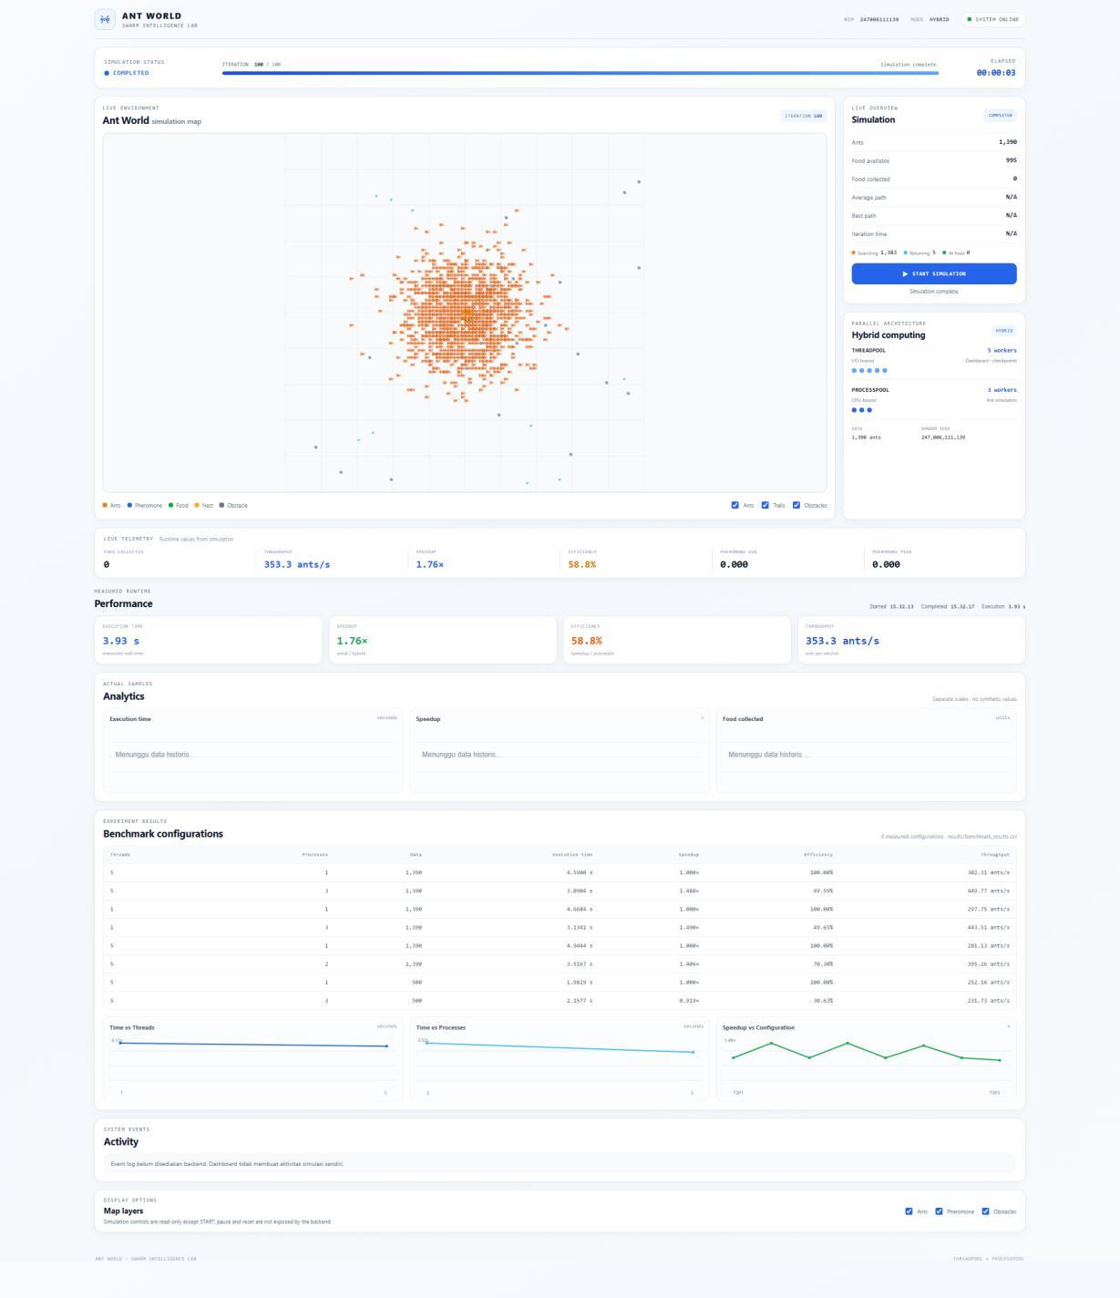
IMPLEMENTASI
Python, NumPy, dan dashboard runtime
Bahasa & pustaka
• Python 3.14.3 sebagai bahasa implementasi
• NumPy untuk grid makanan, obstacle, dan feromon
• concurrent.futures + multiprocessing (standard library)
Model agen semut
• Identitas, posisi, status membawa makanan, perilaku, path
• Probabilitas gerak dipengaruhi feromon + heuristik jarak
• Penguapan feromon mencegah jejak lama bertahan
Dashboard menampilkan peta simulasi, status/iterasi, jumlah semut & makanan, konfigurasi worker, serta metrik runtime.
Screenshot dashboard ANT WORLD (Gambar 6, laporan).
ANT WORLD — Hybrid Parallel Ant Colony Simulation
6
Notes:
Tunjukkan screenshot dashboard asli dari laporan (Gambar 6). Ingatkan bahwa dashboard adalah visualisasi runtime; angka pembanding tetap Tabel 5.

Slide 7
METODOLOGI
Benchmark berpasangan: serial vs hybrid
• Membandingkan baseline serial dan mode hybrid pada setiap konfigurasi.
• Seed, jumlah semut, dan jumlah iterasi disamakan dalam setiap pasangan.
• Setiap konfigurasi berjalan 100 iterasi; batch dijalankan tanpa server dashboard aktif.
• Metrik: execution time, speedup, efficiency, throughput, dan determinisme.
Konfigurasi | Thread | Process | Semut | Keterangan
Personal | 5 | 3 | 1.390 | Acuan personal
Variasi thread | 1 | 3 | 1.390 | Thread diubah; lainnya tetap
Variasi process | 5 | 2 | 1.390 | Process diubah; lainnya tetap
Variasi data | 5 | 3 | 500 | Data diubah; lainnya tetap
ANT WORLD — Hybrid Parallel Ant Colony Simulation
7
Notes:
Tekankan desain berpasangan dan bahwa setiap konfigurasi hanya dijalankan sekali, sehingga hasil bersifat observasional, bukan bukti signifikansi statistik.

Slide 8
HASIL UTAMA
Konfigurasi personal: 5 thread, 3 process, 1.390 semut
1,4878×
49,59%
449,77
Speedup
Efficiency
Throughput (ants/s)
Waktu serial : 4,597952 s
Waktu hybrid : 3,090437 s
Interpretasi
Pada konfigurasi personal ini, hybrid mencatat waktu eksekusi lebih rendah dibandingkan baseline serial, menghasilkan speedup 1,4878×.
Catatan: food collected = 0 pada seluruh konfigurasi uji.
ANT WORLD — Hybrid Parallel Ant Colony Simulation
8
Notes:
Tunjukkan grafik batang serial vs hybrid dengan label nilai. Tegaskan angka berasal dari Tabel 5 laporan dan tidak diubah.

Slide 9
PERBANDINGAN
Speedup empat konfigurasi benchmark
Nilai speedup
• 5T–3P–1.390 : 1,4878×
• 1T–3P–1.390 : 1,4896×
• 5T–2P–1.390 : 1,4060×
• 5T–3P–500 : 0,9190×
Interpretasi
Konfigurasi 500 semut menghasilkan speedup di bawah satu. Hybrid tidak selalu lebih cepat karena biaya koordinasi dapat mengurangi manfaat paralelisasi.
Batang merah = speedup < 1,0× (hybrid lebih lambat).
ANT WORLD — Hybrid Parallel Ant Colony Simulation
9
Notes:
Bandingkan keempat konfigurasi. Garis referensi speedup = 1,0× memisahkan yang lebih cepat dari yang lebih lambat daripada serial.

Slide 10
ANALISIS
Bottleneck: mekanisme terlihat vs dampak terukur
Terlihat dalam desain
• Serialization / pickling state semut
• Transfer snapshot world antarproses
• IPC (inter-process communication)
• Barrier menunggu worker paling lambat
• Merge serial di main process
• 3 worker pada 2 physical core / 4 logical
• Biaya checkpoint & I/O bergantung opsi run
Status bukti
• Pickling/IPC/transfer: pola ada di source; besar biaya perlu profiling.
• Barrier: mekanisme eksplisit; worker tertinggal menahan iterasi.
• Merge serial: proporsi waktu belum tersedia.
• CPU saturation: dapat menjadi faktor; perlu hasil aktual.
• Memori: potensi biaya transfer; penggunaan belum tercatat.
• I/O: waktu terpisah tidak tercatat di CSV benchmark.
Bukti terukur: pada 500 semut, speedup 0,9190× menunjukkan total biaya hybrid melebihi manfaat paralel untuk workload kecil.
ANT WORLD — Hybrid Parallel Ant Colony Simulation
10
Notes:
Bedakan jelas mana yang terlihat dari desain dan mana yang belum diukur langsung. Jangan menyatakan komponen biaya tertentu sebagai penyebab tanpa profiling.

Slide 11
PENUTUP ANALISIS
Kesimpulan dan saran pengembangan
Kesimpulan
• ANT WORLD menerapkan hybrid computing pada satu komputer.
• ProcessPoolExecutor menangani komputasi semut (CPU-bound).
• ThreadPoolExecutor menangani pekerjaan I/O-bound.
• Konfigurasi personal memperoleh speedup 1,4878×.
• Workload 500 semut memperoleh speedup 0,9190×.
• Hasil serial dan hybrid deterministik cocok.
• Food collected = 0 pada seluruh konfigurasi uji.
Saran
• Ulangi benchmark untuk median & variasi waktu.
• Lakukan profiling sebelum optimasi.
• Evaluasi chunk size & biaya transfer snapshot.
• Pertimbangkan shared memory hanya bila terbukti bermanfaat.
• Gunakan MPI hanya bila simulasi benar-benar butuh multi-node.
ANT WORLD — Hybrid Parallel Ant Colony Simulation
11
Notes:
Ringkas temuan utama dan langkah berikutnya. Tekankan pelajaran: paradigma paralel dipilih berdasarkan jenis beban dan biaya koordinasi, bukan jumlah worker semata.

Slide 12
TERIMA KASIH
Tanya Jawab
Referensi inti
[1] Python Software Foundation — concurrent.futures.
[2] Python Software Foundation — multiprocessing.
[3] G. M. Amdahl (1967) — Validity of the Single Processor Approach.
[4] Dorigo, Maniezzo, Colorni (1996) — Ant System.
[5] P. S. Pacheco (2011) — An Introduction to Parallel Programming.
[6] Python Software Foundation — threading.
[7] Prodi Informatika Unsil — Naskah Soal UTS, 2026.
Ripki Maulana • NIM 247006111139
Program Studi Informatika — Universitas Siliwangi — 2026
Demo: antworld-production.up.railway.app
Sumber: github.com/ripkimaulana1210-del/AntWorld
Notes:
Tutup presentasi. Buka sesi tanya jawab. Referensi mengikuti daftar pustaka laporan.

